Slide 1
সকলকে
স্বাগতম

Slide 2
পরিচিতি
বিপ্লব কুমার দাস
সহকারি শিক্ষক
লুটিয়া সরকারি প্রাথমিক বিদ্যালয়
লোহাগড়া, নড়াইল।
০১৭১৬৫৬১৪৯৭
শ্রেণীঃ পঞ্চম
বিষয়ঃ প্রাথমিক গণিত
পাঠ শিরোনামঃ ভগ্নাংশ
পাঠ্যাংশঃভগ্নাংশের গুণ
অধ্যায় 6(৪৫,4৬,৫০,৫২পৃষ্ঠা) ।
সময়ঃ ৫০ মিনিট

Slide 3
আবেগ সৃষ্টি
ভিডিও দেখানোর মাধ্যমে

Slide 4
শিখনফল
২০.২.১ প্রকৃত ও অপ্রকৃত ভগ্নাংশকে পূর্ণসংখ্যা দ্বারা গুণ করতে পারবে।
২০.২.২ মিশ্র ভগ্নাংশকে পূর্ণসংখ্যা দ্বারা গুণ করতে পারবে।
২০.৩.১ প্রকৃত ও অপ্রকৃত ভগ্নাংশকে প্রকৃত ও অপ্রকৃত ভগ্নাংশ দ্বারা গুণ করতে পারবে।
২০.৩.১ মিশ্র ভগ্নাংশকে প্রকৃত, অপ্রকৃত ও মিশ্র ভগ্নাংশ দ্বারা গুণ করতে পারবে।

Slide 5
গতকাল আমরা কী শিখেছিলাম, দেখে নিই।
প্রশ্নঃ ভগ্নাংশ কত প্রকার ও কি কি?
উত্তরঃ ভগ্নাংশ দুই প্রকার। যথাঃ ১) সাধারণ ভগ্নাংশ ও ২) দশমিক ভগ্নাংশ।
প্রশ্নঃ সাধারণ ভগ্নাংশ কত প্রকার ও কি কি?
উত্তরঃ সাধারণ ভগ্নাংশ তিন প্রকার। যথাঃ ১) প্রকৃত ভগ্নাংশ, ২) অপ্রকৃত ভগ্নাংশ ও ৩) মিশ্র ভগ্নাংশ।
প্রশ্নঃ প্রকৃত, অপ্রকৃত ও মিশ্র ভগ্নাংশ কি?
উত্তরঃ-প্রকৃত ভগ্নাংশঃ যে ভগ্নাংশের হরের চেয়ে লব ছোট তা প্রকৃত ভগ্নাংশ/ যে ভগ্নাংশের হর বড় লব ছোট তা প্রকৃত ভগ্নাংশ। যেমনঃ $\frac{৭}{৮}$, $\frac{৩}{৫} ইত্যাদি$।
অপ্রকৃত ভগ্নাংশঃ যে ভগ্নাংশের হরের চেয়ে লব বড় তা অপ্রকৃত ভগ্নাংশ। যেমনঃ $\frac{৭}{৩}$, $\frac{১২}{৭}$ ইত্যাদি।
মিশ্র ভগ্নাংশঃ পূর্ণ সংখ্যার সাথে প্রকৃত ভগ্নাংশ যুক্ত থাকলে তা মিশ্র ভগ্নাংশ। যেমনঃ ২$\frac{১}{৩}$, ১ $\frac{৫}{৭}$ ইত্যাদি।মিশ্র ভগ্নাংশের পূর্ণ অংশকে সমস্ত পড়া হয়।

Slide 6
চলো দুইটি ছবি দেখি ও চিন্তা করি
৩/৪
৪/৫
১২/২০

Slide 8
আজকের পাঠ
ভগ্নাংশের গুণ

Slide 9
কোনো ভগ্নাংশকে পূর্ণ সংখ্যা দ্বারা গুণ করার সময় হরকে ঠিক রেখে লবকে পূর্ণ সংখ্যা দ্বারা গুণ করতে হয়।
চিত্র আকারে প্রকাশ করলে পাই

Slide 10
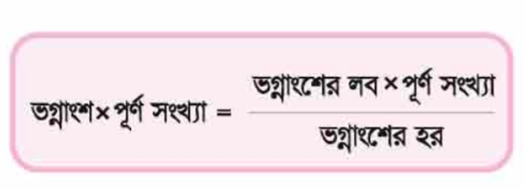
জেনে রাখা ভালো

Slide 11
সমস্যা ১
৫
পূর্ণ সংখ্যা ও ভগ্নাংশের
গুণ অঙ্কে
হর ঠিক রেখে, লবকে পুর্ণ সংখ্যা দ্বারা
গুণ করতে হয়
৪
×
৭
৪ × ৫
=
৭
২০
=
৭

Slide 12
সমস্যা 2
৫
ভগ্নাংশ ও পূর্ণ সংখ্যার গুণ অঙ্কে হর ঠিক রেখে, লবকে পুর্ণ সংখ্যা দ্বারা গুণ করতে হয়
×
8
৭
5 × 8
=
৭
৪০
=
৭

Slide 13
সমস্যা 3

Slide 14
সমস্যা 4
৪
৫
×
ভগ্নাংশের গুণ অঙ্কে হরকে হর দ্বারা, লবকে লব দ্বারা গুণ করতে হয়
৬
৭
৪ × ৫
=
৬ × ৭
২০
=
৪২

Slide 15
সমস্যা 5
৩
৩
ভগ্নাংশের গুণ অঙ্কে হরকে হর দ্বারা, লবকে লব দ্বারা গুণ করতে হয়
×
4
4
৩ × ৩
=
4 × ৪
৯
=
১৬

Slide 16
সমস্যা 6
ভগ্নাংশের গুণ অঙ্কে হরকে হর দ্বারা, লবকে লব দ্বারা গুণ করতে হয়
৪
৫
3
×
×
৬
৭
4
৪ × ৫ × 3
=
৬ × ৭ × 4
6০
=
168

Slide 17
একক কাজ

Slide 18
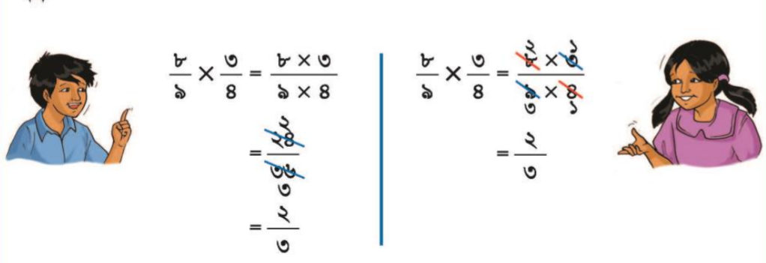
একক কাজের সমাধান

Slide 19
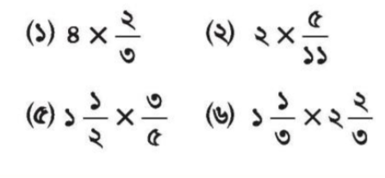
দলীয় কাজ

Slide 20
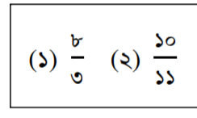
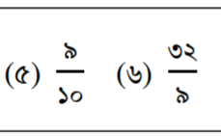
দলীয় কাজের সমাধান

Slide 21
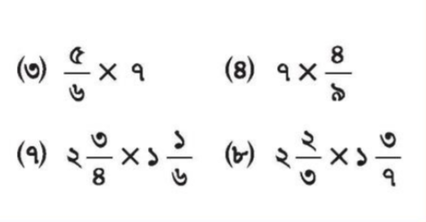
মূল্যায়ন

Slide 22
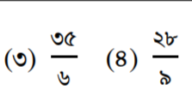
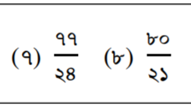
মূল্যায়নের সমাধান

Slide 24
বাড়ির কাজ
১
২

